Slide 1

爬海歌

Slide 2

《爬海歌》
讲述了什么故事？歌曲情绪？
运用了哪些音符？

Slide 3
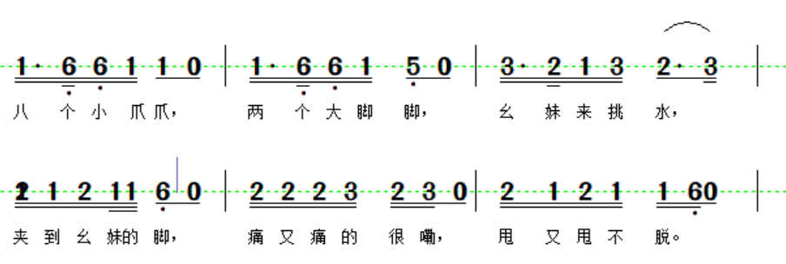
爬海歌

Slide 4
爬海歌

Slide 5
爬海歌

Slide 6
方言
泸县地理位置特别，靠近富顺、隆昌地区的会带有翘舌音，没有入声；靠近重庆、龙马潭地区的则没有翘舌音，有入声。

Slide 7
海潮话
八（ba) 个（guo） 爪（zhua）
脚（ jio）
妹（mer）
夹（jia）
嘞（lei)
甩 （shuai） 脱（tuo）

Slide 8
爬海歌

Slide 9

来展示自己吧！

